Slide 1
Es.3 soluzioni e grafici

Slide 2
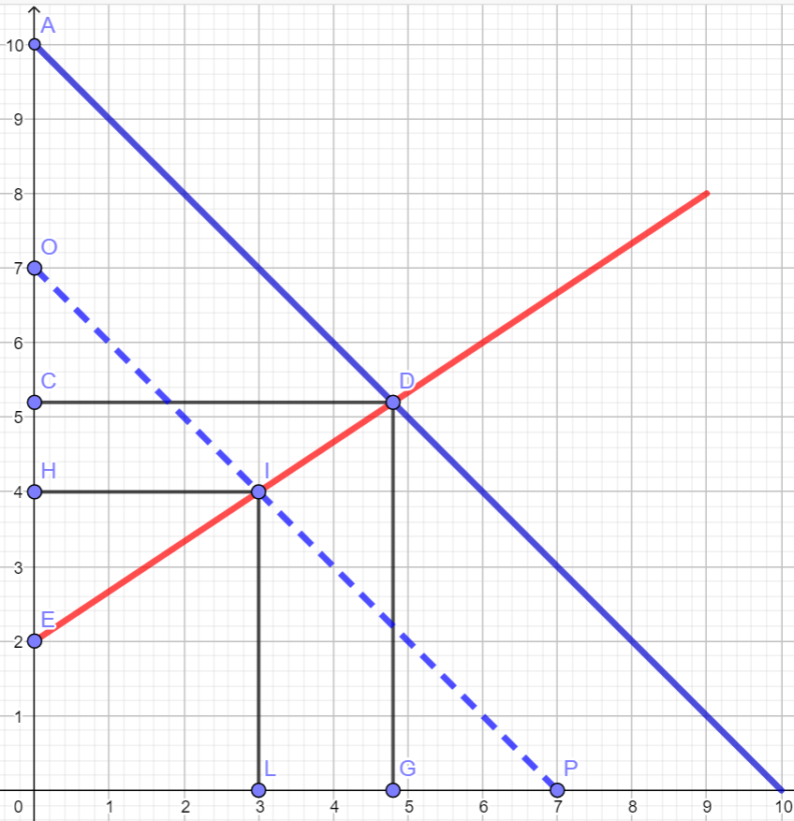
D.1
La riduzione del prezzo di un bene lungo una curva di offerta:
riduce il surplus del produttore
Supponiamo che ci sia una riduzione della domanda che determini una riduzione del prezzo lungo la curva di offerta. Il surplus del produttore prima era: CDE (area compresa tra il prezzo di equilibrio precedente e la curva di offerta); adesso è HIE (are compresa tra il prezzo di equilibrio attuale e la curva di offerta)

Slide 3
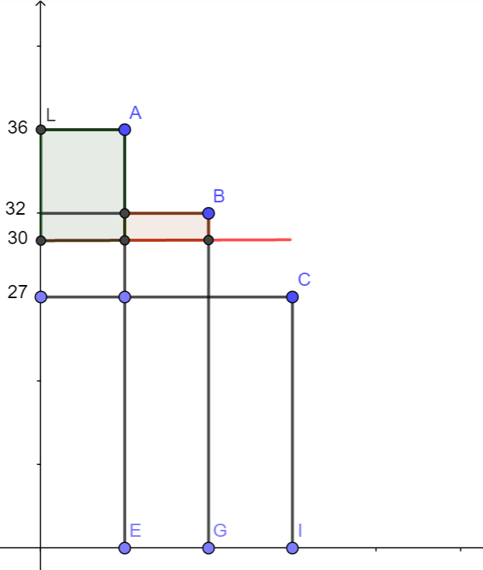
D.2
Supponete siano posti in vendita tre biglietti per vedere un concerto in platea. Il compratore 1 è disposto a pagare 36€ per un biglietto, il compratore 2 è disposto a pagare 32€ e il compratore 3 è disposto a pagare 27€. Se il prezzo di un biglietto in platea è 30€, quanti biglietti saranno venduti e qual è il valore del surplus del consumatore in questo mercato?
vengono venduti due biglietti e il surplus del consumatore è 8€
Infatti il primo consumatore è disposto a pagare 6 euro in più per una unità, ed il secondo due euro in più per una unità: il surplus totale sarà 8 euro. Il terzo non acquisterà il biglietto perché la sua disponibilità a pagare è inferiore al prezzo richiesto.

Slide 4
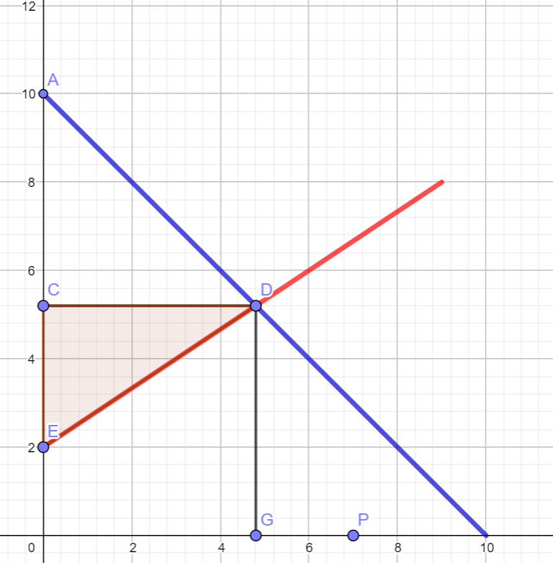
D.3
Il surplus del produttore è:
l’area compresa tra la curva di offerta e il livello del prezzo

Slide 5
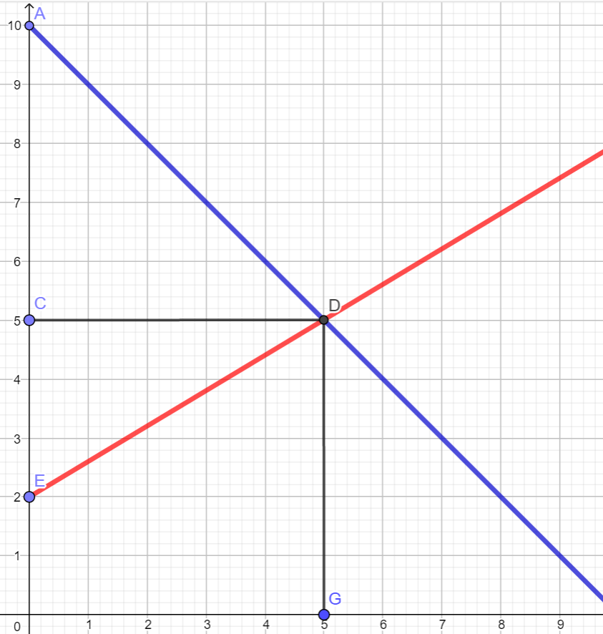
D.4
In equilibrio:
il valore dell’ultima unità per i consumatori è uguale al costo dell’ultima unità per i produttori
Nel grafico di fianco osserviamo che in equilibrio il valore per i compratori (disponibilità a pagare) è uguale al valore per i venditori (disponibilità ad accettare). Vedremo più avanti, nella parte di teoria dell’impresa, che la disponibilità ad accettare dei venditori dipende dai costi di produzione, ed in particolare è determinata dai costi marginali.

Slide 6
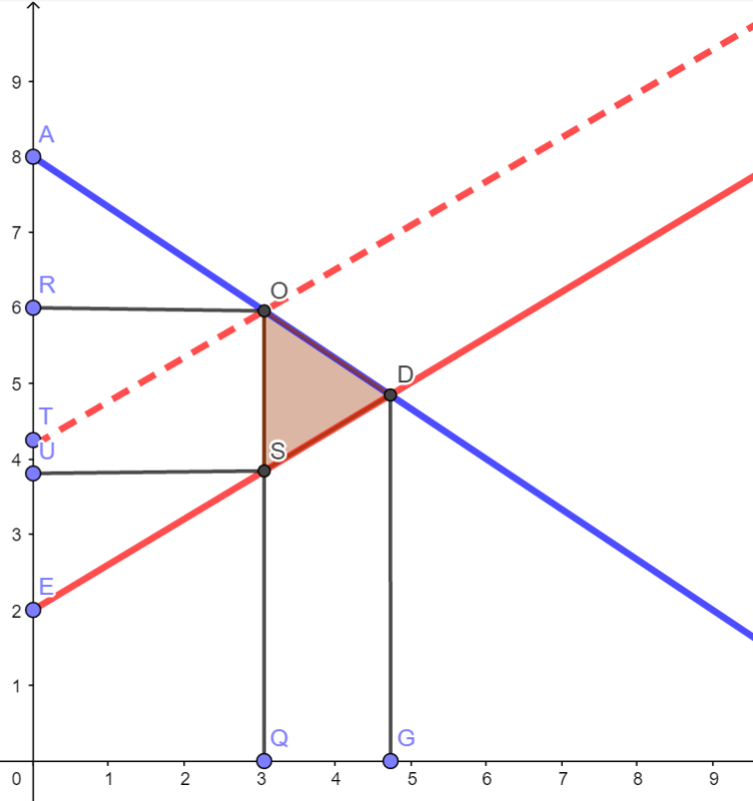
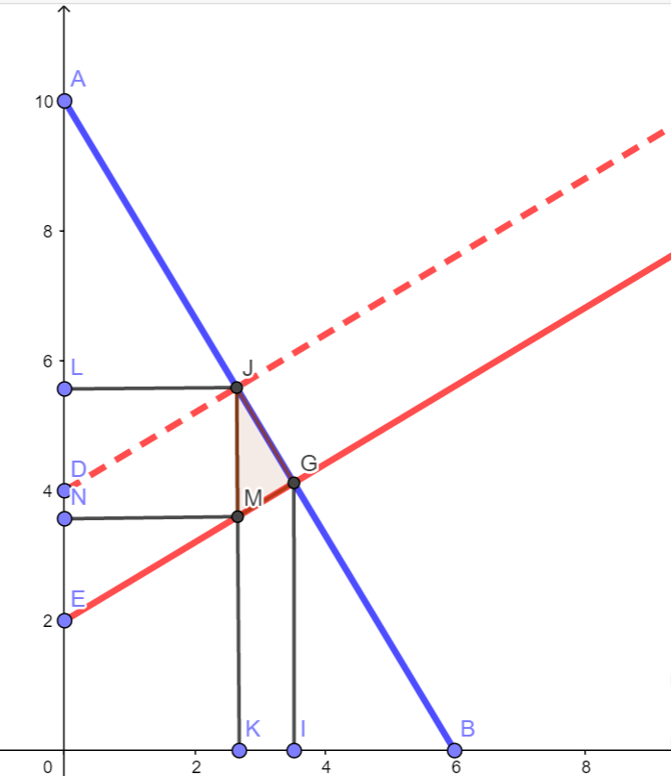
D.5 La perdita secca è maggiore: quando offerta e domanda sono entrambe relativamente elastiche: per esempio, nel grafico a sinistra sia la domanda che l’offerta sono relativamente elastiche; nel grafico di destra, la curva di domanda è relativamente rigida (anelastica), e la riduzione della quantità scambiata è relativamente limitata. La perdita secca è maggiore nel primo caso (triangolo ODS è maggiore del triangolo JGM).

Slide 7
D.6
Il problema del free rider:
riguarda i beni non escludibili e può avere come conseguenza la sotto-offerta degli stessi
D.7
Un bene comune è:
non escludibile ma rivale
D.8 Un parco cittadino molto frequentato è un esempio di:
bene comune
D.9
La tragedia dei beni comuni può essere vista come:
conseguenza di uno sfruttamento eccessivo delle risorse comuni da parte dei singoli individui
conseguenza di una difficile o inappropriata definizione dei diritti di proprietà
conseguenza dell’esternalità dovuta alla rivalità nel consumo dei beni comuni
tutte le precedenti affermazioni sono vere

